Slide 1
鹿児島大学大学院理工学研究科技術部の組織と活動報告
鹿児島大学大学院理工学研究科技術部
愛甲 頼和

Slide 2
理工学研究科技術部の組織図
 |  |  |  |  |  |  |  |  |  |  |  |  | 【第一技術班】
 |  |  |  |  |  |  |  |  |  |  |  |  | （情報）
 |  |  |  |  |  |  |  |  | 【システム情報技術系】
 |  |  |  |  |  |  |  |  |  |  |  |  | 【第二技術班】
 |  |  |  |  |  |  |  |  |  |  |  |  | （電気電子、計測、化学）
 |  | 技術部長 (理工学研究科長) |  |  | 総括技術長
 |  |  |  |  |  |  |  |  |  |  |  |  | 【第三技術班】
 |  |  |  |  |  |  |  |  |  |  |  |  | （機械、建築、・土木）
 |  |  |  |  |  |  |  |  | 【生産技術系】
 |  |  |  |  |  |  |  |  |  |  |  |  | 【第四技術班】
 |  |  |  |  |  |  |  |  |  |  |  |  | （機械工作）
 |  |  |  |  |  |  |  |  |  |  |  |  | 先任専門技術職員
 |  |  |  |  |  |  |  |  |  |  |  |  | (中央実験工場担当)

Slide 3
組織化について
平成 ４年 ４月 工学部技術部組織化（学科配置）
平成１０年１０月 工学部技術部運営委員会設置
平成１６年 ４月 国立大学法人化
平成１７年 ４月 工学部技術部組織化（一元化）
平成２０年 ４月 技術部ＷＧ立ち上げ（技術部の在り方等の検討）
平成２１年 ４月 大学院理工学研究科部局化により
大学院理工学研究科技術部へ組織再編
平成２５年 １月 現在に至る

Slide 4
評価について
◎事務系職員人事評価（平成19年度より実施）
目標達成度評価及び総合評価
職務行動評価
目標設定（５月）、進捗状況報告（１０月評価）、達成状況報告（５月評価）
評価者 総括技術長→技術部長
技術長、先任専門技術職員→総括技術長、（技術部長）
班長→技術長、（総括技術長）
班員→班長、（技術長）
◎技術部評価
構成員の自己評価（平成24年度予定）
自己評価（内部評価）（平成2５年度予定）
外部評価（平成2６年度予定）

Slide 5
組織体系

Slide 6
技術職員数の推移
職員数
年度

Slide 7
技術職員の年齢構成
職員数
年度

Slide 8
業務依頼の推移
件数
年度

Slide 9
研修体系

Slide 10
技術研修
平成２４年度
九州地区国立大学法人等技術職員スキルアップ研修Ａ（熊本大学） ２名
九州地区国立大学法人等技術専門職員
及び中堅技術職員研修（佐賀大学） １名
事務系・技術系新規採用職員研修（鹿児島大学）３名
フォローアップ研修（鹿児島大学）４名
平成２３年度
九州地区国立大学法人等技術職員スキルアップ研修Ｂ（長崎大学） ２名
事務系・技術系新規採用職員研修（鹿児島大学）３名
平成２２年度
九州地区国立大学法人等技術専門員研修（大分大学） １名
海外研修基礎コース職員派遣研修（アメリカ シリコンバレー） １名
九州地区国立大学法人等技術職員スキルアップ研修Ａ（琉球大学） ３名

Slide 11
技術研究会発表
平成２４年度
情報技術研究会（九州工業大学） １名
総合技術研究会（愛媛大学） ３名
機器・分析技術研究会（大分大学） ５名
平成２３年度
実験・実習技術研究会（神戸大学） ３名
情報技術研究会（九州工業大学） １名
九州地区総合技術研究会（鹿児島大学） ８名
平成２２年度
総合技術研究会（熊本大学） ６名
宮崎大学工学部教育研究支援技術センター技術発表会（宮崎大学） ２名

Slide 12
スキルアップ研修
平成24年度
第３回スキルアップ研修
内容：「風力発電機の構造と分解組み立て、モンゴルの実情について」
講師：都城工業高等専門学校 川崎 敬一氏
第２回スキルアップ研修
内容：「PukiWikiを利用したWebサイト構築入門」
第１回スキルアップ研修
内容：「ガラス細工（とんぼ玉作成）」
平成23年度
第４回スキルアップ研修
内容：「ガラス細工」 講師：長崎大学 大濱 祐七郎氏
第３回スキルアップ研修
内容：「電子回路シミュレータ入門」
第２回スキルアップ研修
内容：「初心者のための電子デバイス入門」
第１回スキルアップ研修
内容：「プリント基板のパターン設計とマスク作製からエッチングまで」

Slide 13
スキルアップ研修
平成22年度
第５回スキルアップ研修
内容：「木材加工技術」
第４回スキルアップ研修
内容：「ＰＨＰによるｗｅｂプログラミング入門」
第３回スキルアップ研修
内容：「第２回溶接技術」
講師：九州旅客鉄道株式会社 鹿児島総合車両所 湊 洋一郎氏
第２回スキルアップ研修
内容：「鍛造技術の伝承」
「身近な電気とモータ」および「冷房電力・照明電力の削減」
第１回スキルアップ研修
内容：「Ｃ言語入門」

Slide 14
地域連携活動「出前授業：ものづくり・科学実験」
平成２４年度
第９回 日置市科学の祭典
第８回 出水市小水力発電イルミネーション点灯式
第７回 日置市立小学校
第６回 鹿児島市立小学校
第５回 鹿児島市立小学校
第４回 鹿児島市立小学校
第３回 鹿児島市立小学校
第２回 日置市立小学校
第１回 日置市立小学校
平成２３年度
第２回 鹿児島市立小学校
第１回 鹿児島市立小学校

Slide 15
地域連携活動「ものづくり体験教室」
平成２４年度 工学部学科棟・中央実験工場
平成２３年度 工学部学科棟・中央実験工場
公開講座「ものづくりにチャレンジ」（日本機械学会九州支部協賛）
平成２４年度 工学部講義棟・中央実験工場
平成２３年度 工学部講義棟・中央実験工場
共通教育教養科目「ものづくり入門」
平成２４年度 工学部学科棟・中央実験工場
平成２３年度 工学部学科棟・中央実験工場

Slide 16
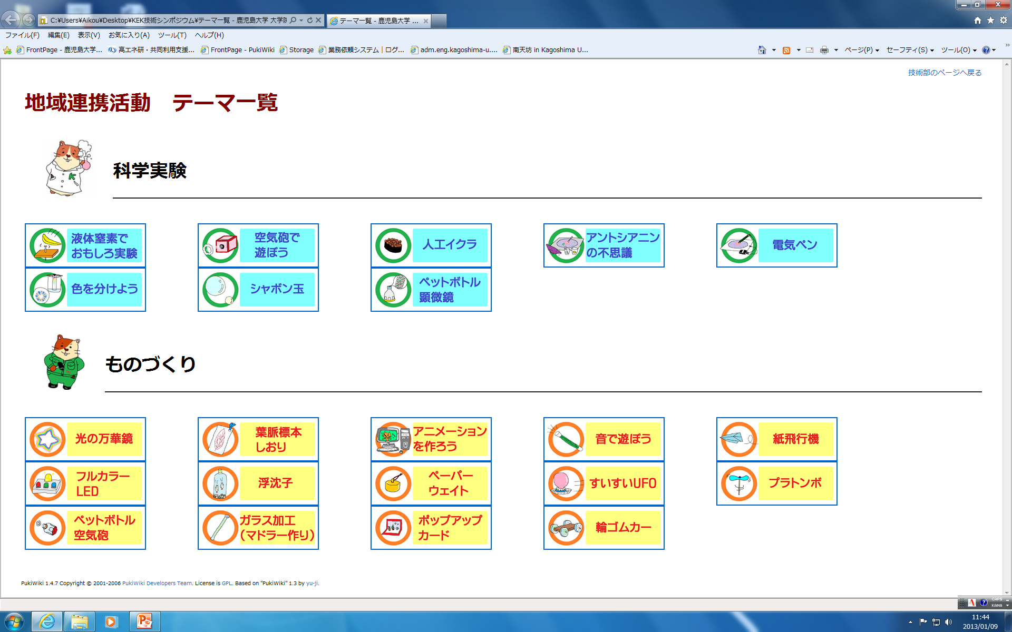

Slide 17
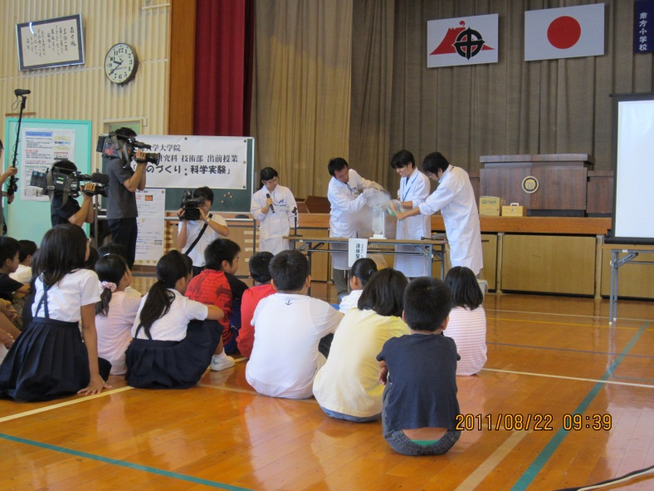
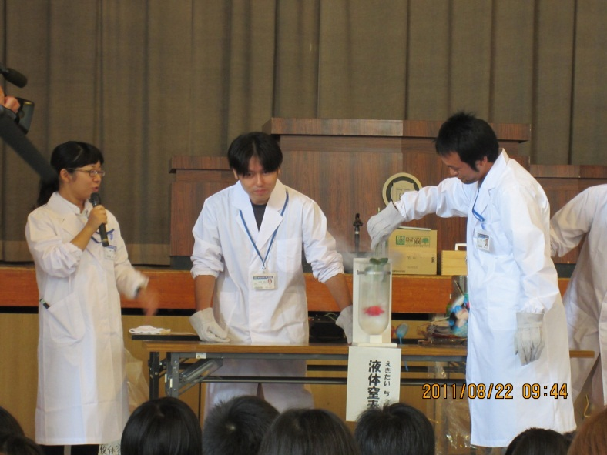
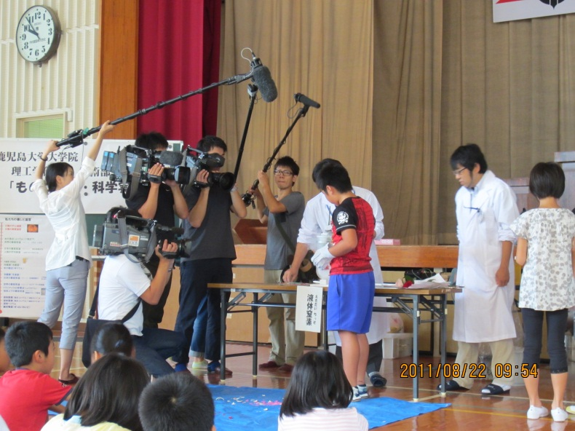
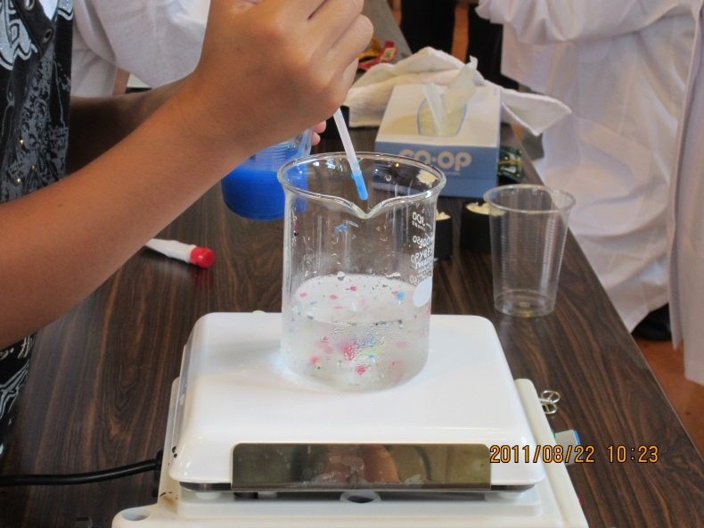

Slide 18
九州地区大学等技術研究協議会について
◎平成２４年３月 九州地区大学等技術研究協議会を設置
９大学、５高専が参加加入
◎九州地区の国立大学法人、独立行政法人国立高等専門学校機構および文部
科学省所轄の大学共同利用機関法人における学術振興に寄与することを目
的として、各機関相互の技術職員等の交流と技術補完を推進するために
「九州地区大学等技術研究協議会」を設置する
◎本協議会では、各機関相互の技術職員等の交流と技術補完を推進するために、
「九州地区総合技術研究会」を継続的に開催するとともに、本協議会に加入し
た機関の技術職員等による将来に渡る技術の高度化を目指してアイディアを
共有し、各機関における教育・研究の発展に寄与する取組みを展開する
◎九州地区総合技術研究会は、原則として隔年１回開催する
◎平成２４年３月 第１回九州地区総合研究会（鹿児島大学）
◎平成２６年３月 第２回九州地区総合研究会（長崎大学）

Slide 19
以上で
鹿児島大学大学院理工学研究科技術部の組織と活動報告を終わります。
ご静聴ありがとうございました。

